Slide 1
Drools, jBPM 기반
IoT 워크플로우
엔진 개발
사물놀이팀 12조
2012061020 이장훈
2012061007 김수빈
2014097067 이진주

Slide 2





주제
구현 방법
추진 일정
INDEX
회의 내용
진행 상황
Q & A

Slide 3





주제
세부 사항
· · · · · · >
· · · · · · >
미세먼지
지문인식
화재경보
지진감지
· · · · · · · · · · · · · · · · · · >
· · · · · · · · · · · · · · · · · · >

Slide 4
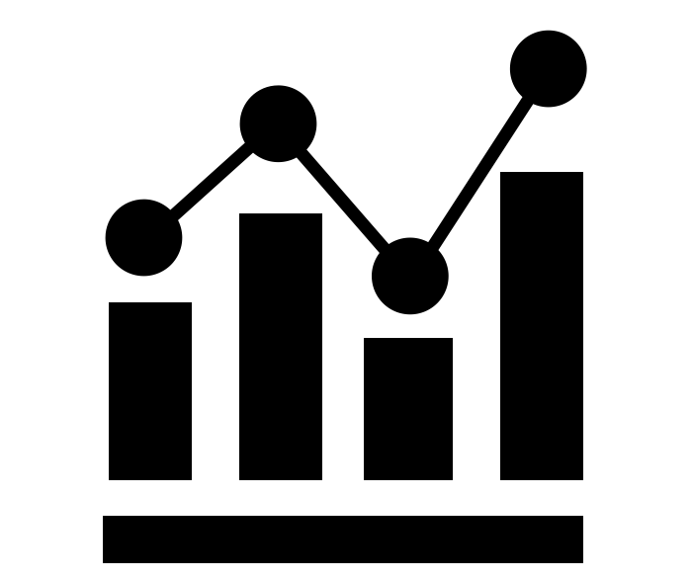
주제
세부 사항
센서 데이터 수집 및 분석

Slide 5
구현 방법
구현 환경
jBPM
Drools
워크플로우 엔진
Drools와 결합
룰 엔진
센서에 대한 규칙
선언적 프로그래밍
IoT 구현
Arduino 사용
아두이노와 여러 센서들과 연결

Slide 6
추진 일정
일자 | 주요 추진 내용 | 비고
3월 1~2주 | · 주제 선정 · 제안서 PPT 발표 및 과제계획서 제출
3월 3주 | · 지도 교수 및 회사 이사와 면담을 통해 진행 방향과 방법에 대해 논의 · Drools 엔진 및 jBPM 문서를 익힘
3월 4주 | · 최종 구매 물품 확정 및 구매 신청 · 팀원들과 함께 아두이노 및 센서 사용법 습득 · Drools 엔진 및 jBPM 문서를 익힘
4월 1~2주 | · 라이브러리 개발

Slide 7
추진 일정
일자 | 주요 추진 내용 | 비고
4월 3주 | · 라이브러리 개발 · 중간 고사
4월 4주 | · 라이브러리 개발 · 회사 이사에게 보고 및 자문을 받음으로 개발 방향 재확인 · 준비한 건물 모델에 센서와 아두이노 설치 및 테스트
5월 | · 의뢰자에게 최종 개발물 및 건물 모델 보고 · 시물레이션 및 오류 수정
6월 | · 최종시연 및 발표 | 기말고사

Slide 8
회의 내용
2017.03.10
· 지도 교수인 류은경 교수님과 면담, 과제 세부 사항 전달받음
· 정명훈 이사 연락처 수령 및 인사
2017.03.13
· 정명훈 이사에게 주제에 대한 자세한 브리핑 및 방향 설계 받음
· 수행계획서 및 PPT 제작
2017.03.16
· 스토리 설계 및 정명훈 이사에게 보고
· 구체적인 물품 선정 및 구매 신청
2017.03.27
· 피드백 받은 사항들 정리 및 진행 보고 PPT 작성 및 발표 준비

Slide 9
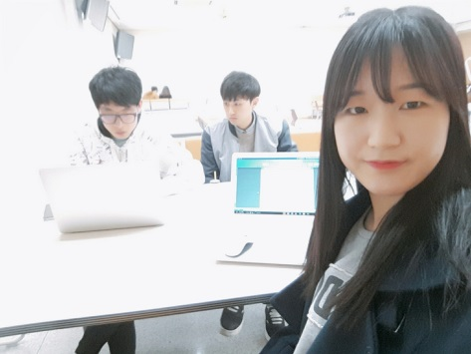
진행 상황

Slide 10
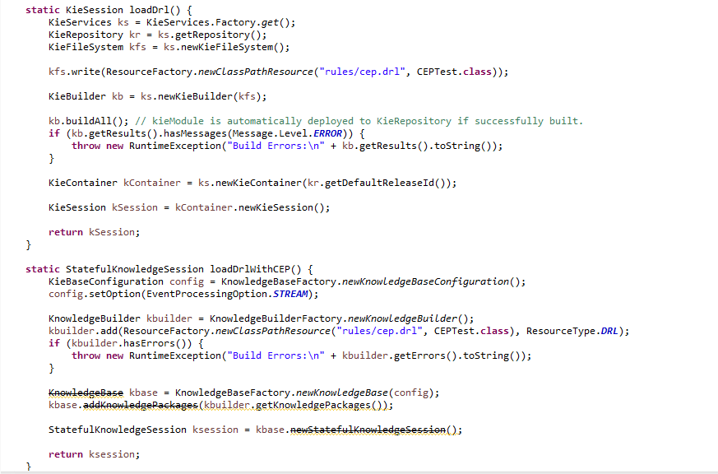
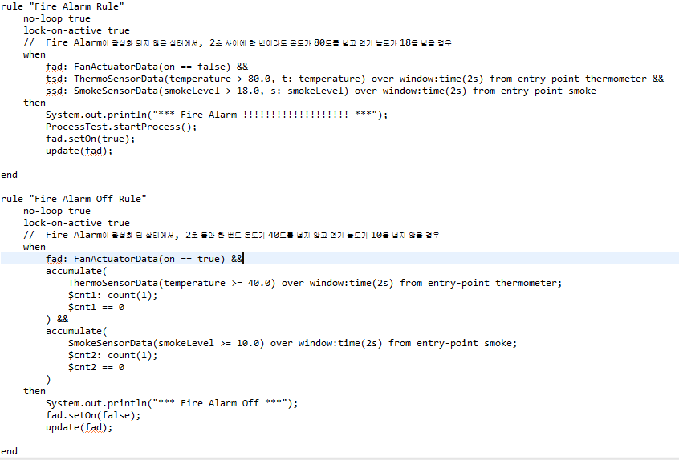
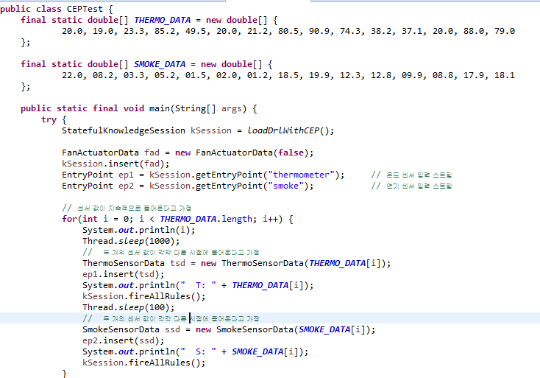
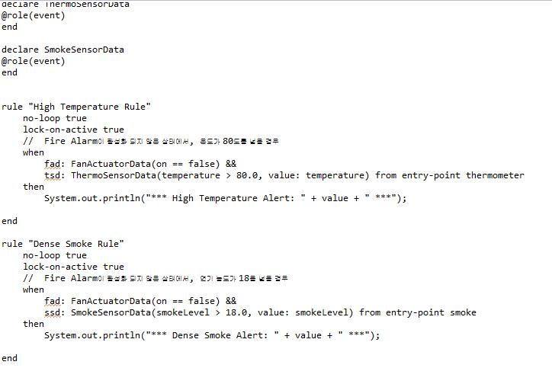
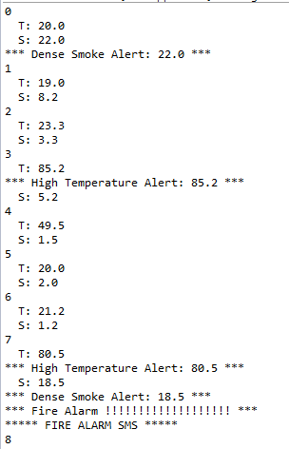
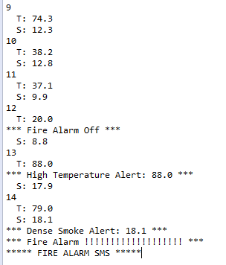
진행 상황

Slide 11
Drools, jBPM 기반 IoT 워크플로우 엔진 개발
사물놀이
Q & A

Slide 12
Drools, jBPM 기반 IoT 워크플로우 엔진 개발
사물놀이
감사합니다

